Slide 1

Linguagem de manipulação de dados
(Avançada)

Slide 2
Introdução
Linguagem de Manipulação de Dados (DML)
A linguagem de manipulação de dados (DML) é usada para consultar e modificar dados dentro das tabelas de um banco de dados.
Os principais comandos DML são:
SELECT: Recupera dados de uma tabela.
INSERT: Insere novos dados em uma tabela.
UPDATE: Modifica dados existentes em uma tabela.
DELETE: Remove dados de uma tabela.

Slide 3
SELECT Avançado
Funções de Agregação
Funções de agregação realizam cálculos sobre um conjunto de valores e retornam um único valor.
COUNT(): Retorna o número de linhas.
SUM(): Retorna a soma dos valores.
AVG(): Retorna a média dos valores.
MAX(): Retorna o valor máximo.
MIN(): Retorna o valor mínimo.

Slide 4
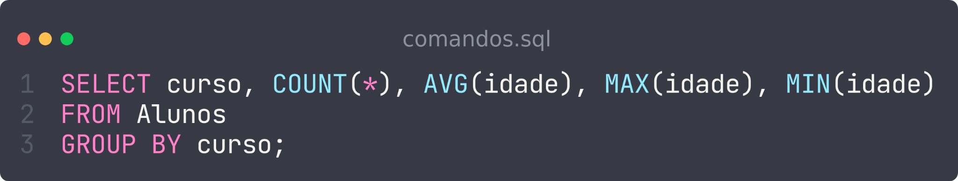
SELECT Avançado
EXEMPLO - Retornar o número de alunos, a média de idade, a idade máxima e mínima por curso.
Sintaxe Básica:

Slide 5

SELECT Avançado
EXEMPLO - Retornar o número de alunos, a média de idade, a idade máxima e mínima por curso.
Sintaxe Básica:

Slide 6
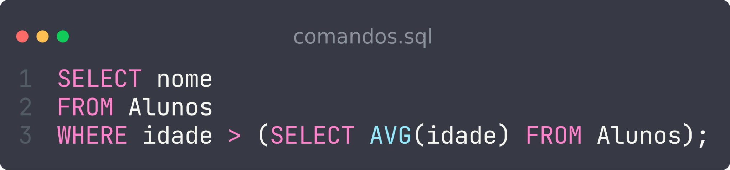
SELECT Avançado
SUBCONSULTAS
Subconsultas são consultas aninhadas dentro de outra consulta.
Sintaxe Básica:

Slide 7


SELECT Avançado
SUBCONSULTAS

Slide 8
SELECT Avançado
JOINS
    JOIN é utilizado para combinar informações de duas ou mais tabelas
    Existem tipos diferentes de JOINs
      INNER JOIN
      LEFT JOIN
      RIGHT JOIN
      FULL JOIN

Slide 9
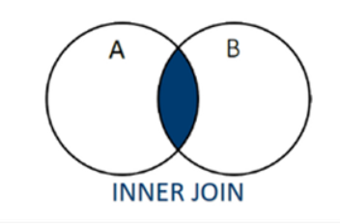
SELECT Avançado
INNER JOIN
  O INNER JOIN retorna apenas as linhas que têm correspondência em ambas as tabelas envolvidas na junção.
  Combina linhas de duas tabelas onde há uma correspondência nos valores das colunas especificadas.

Slide 10
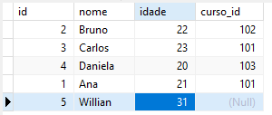

SELECT Avançado
EXEMPLOS
Alunos
Cursos

Slide 11
SELECT Avançado
EXEMPLOS
Alunos
Como retornar apenas os alunos que estão matriculados em cursos que têm correspondência na tabela Cursos?
Cursos

Slide 12
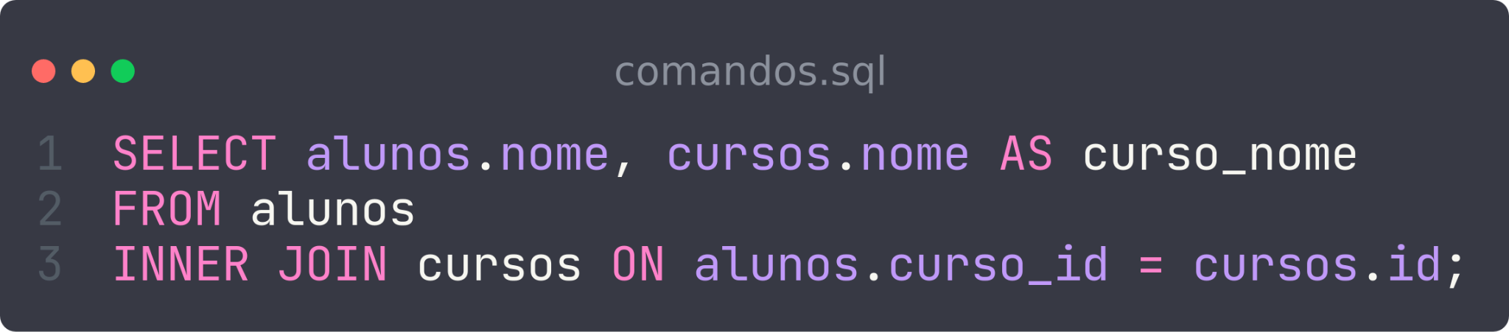
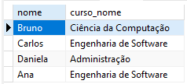
SELECT Avançado
EXEMPLOS

Slide 13
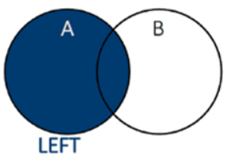
SELECT Avançado
LEFT JOIN
  O LEFT JOIN (ou LEFT OUTER JOIN) retorna todas as linhas da tabela à esquerda e as correspondentes da tabela à direita.
  Para as linhas da tabela à esquerda que não têm correspondência na tabela à direita, os valores das colunas da tabela à direita serão NULL.

Slide 14
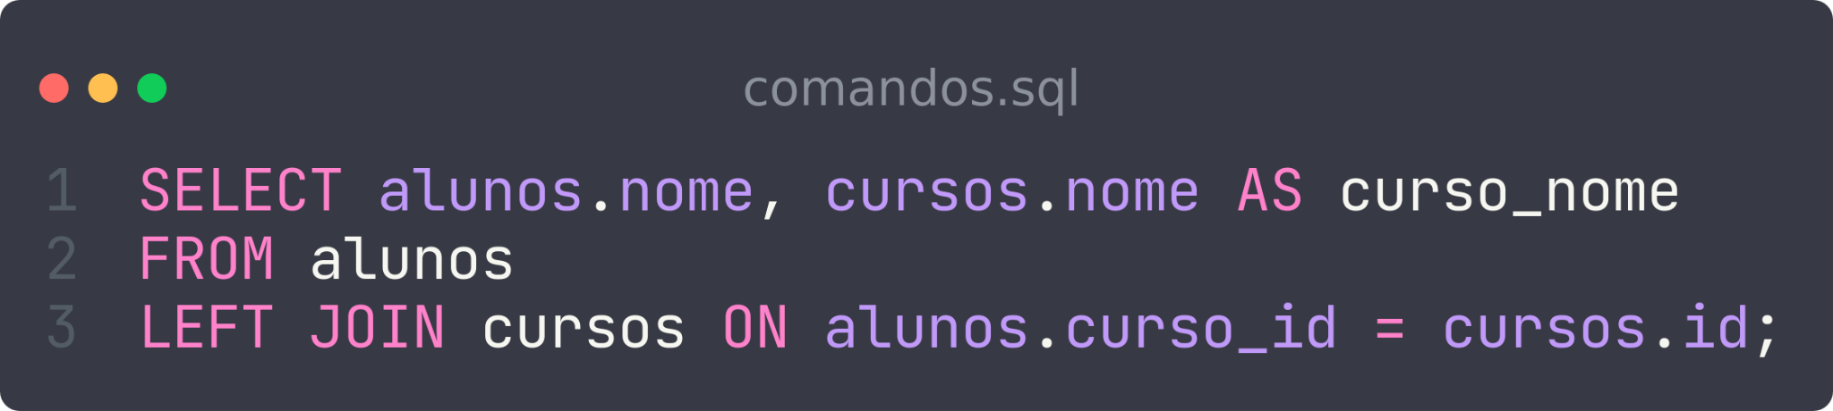
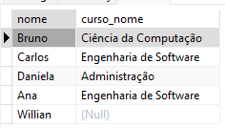
SELECT Avançado
EXEMPLOS

Slide 15
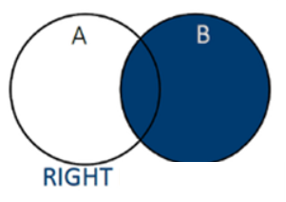
SELECT Avançado
RIGHT JOIN
  O RIGHT JOIN (ou RIGHT OUTER JOIN) retorna todas as linhas da tabela à direita e as correspondentes da tabela à esquerda.
  Para as linhas da tabela à direita que não têm correspondência na tabela à esquerda, os valores das colunas da tabela à esquerda serão NULL.

Slide 16

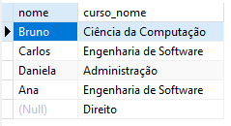
SELECT Avançado
EXEMPLOS

Slide 17
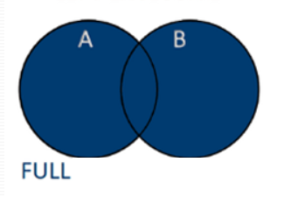
SELECT Avançado
FULL JOIN
  O FULL JOIN (ou FULL OUTER JOIN) retorna todas as linhas quando há uma correspondência em uma das tabelas.
  Retorna NULL para linhas sem correspondência em ambas as tabelas.

Slide 18
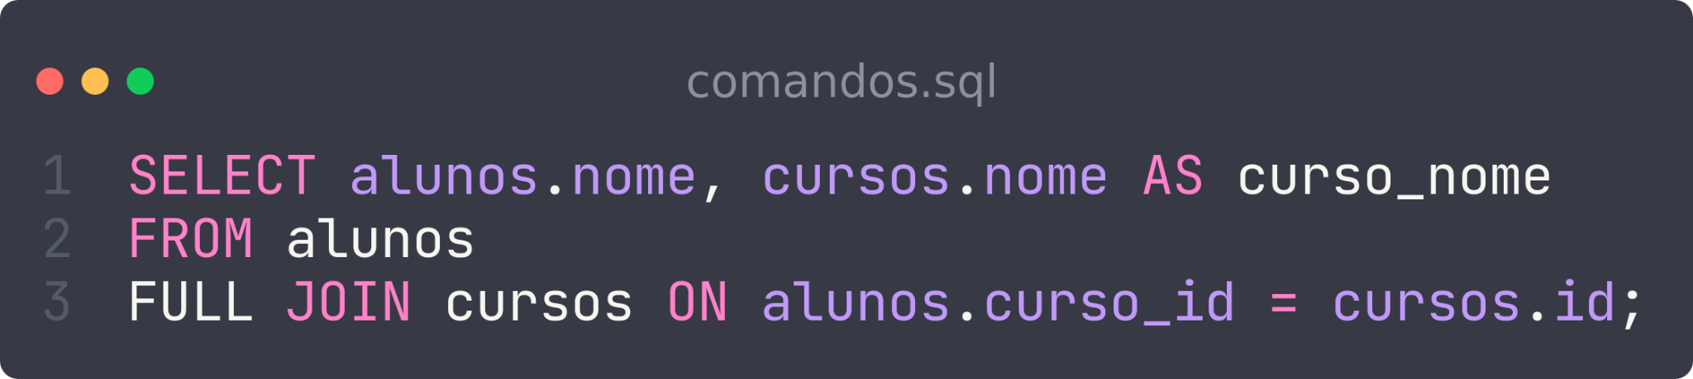
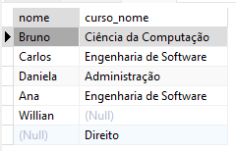
SELECT Avançado
EXEMPLOS

Slide 19
SELECT Avançado
Exemplo com Subconsulta e INNER JOIN
    Suponha que temos as tabelas Alunos, Cursos, e Professores.
    Queremos encontrar os nomes dos alunos que estão matriculados em cursos ministrados por um professor específico.

Slide 20
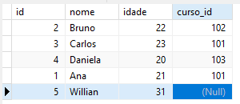
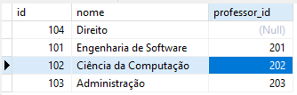

SELECT Avançado
EXEMPLOS
Cursos
Alunos
Professores

Slide 21

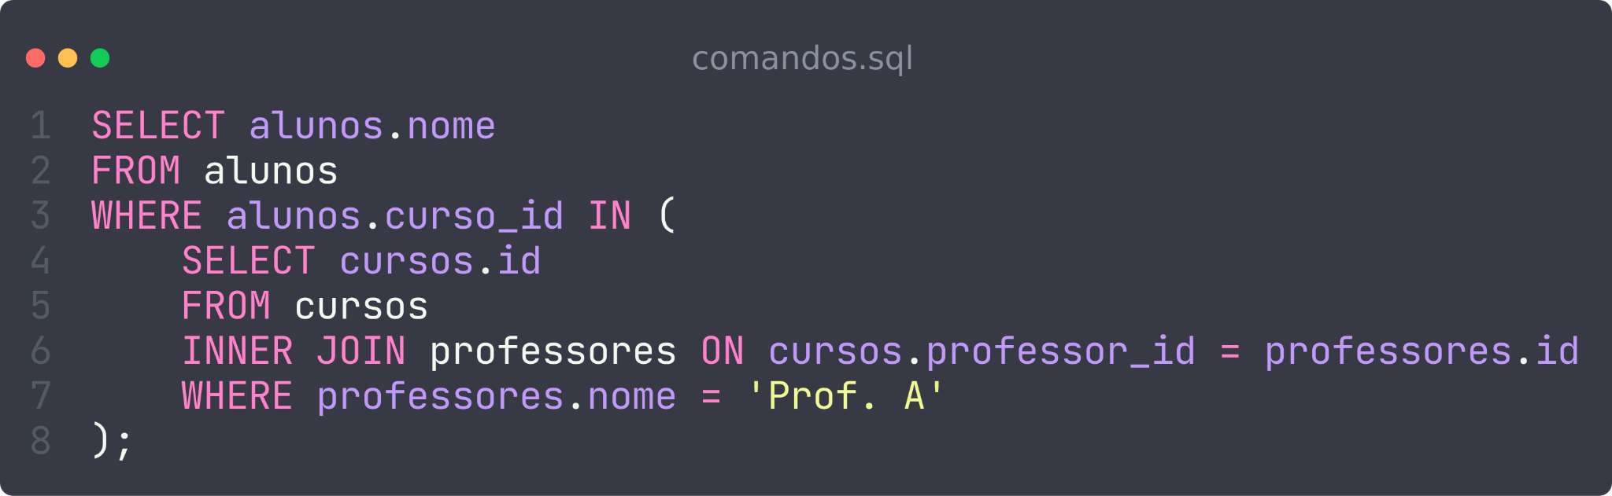
SELECT Avançado
EXEMPLOS

